Slide 1


Slide 2


ЛИЧНОСТНОЕ РАЗВИТИЕ
Направления деятельности
ВОЕННО-ПАТРИОТИЧЕСКОЕ ВОСПИТАНИЕ
ГРАЖДАНСКАЯ АКТИВНОСТЬ
ИНФОРМАЦИОННО-МЕДИЙНОЕ НАПРАВЛЕНИЕ

Slide 3
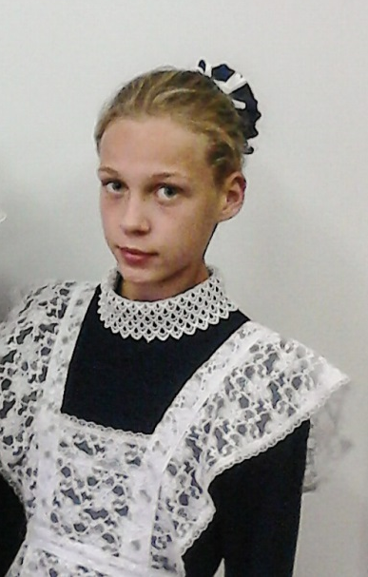
Возглавляет детский совет лидер РДШ в школе
Корнилова Анастасия Евгеньевна

Slide 4
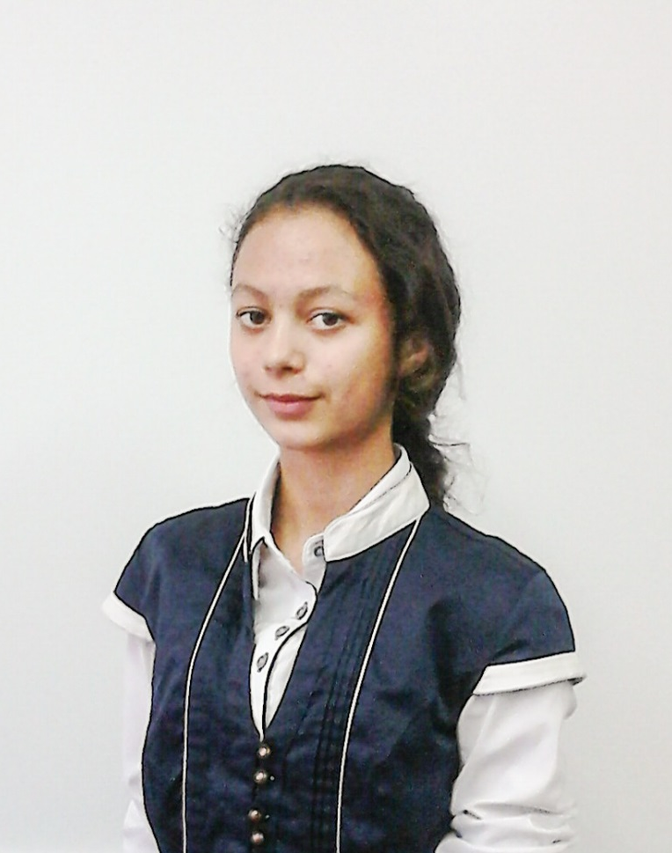
личностное развитие
Гусева Анисия Леонидовна – руководитель направления
В нашей школе создаются условия для всестороннего гармоничного личностного развития человека , способствующие реализации потенциала активности человека.

Slide 5
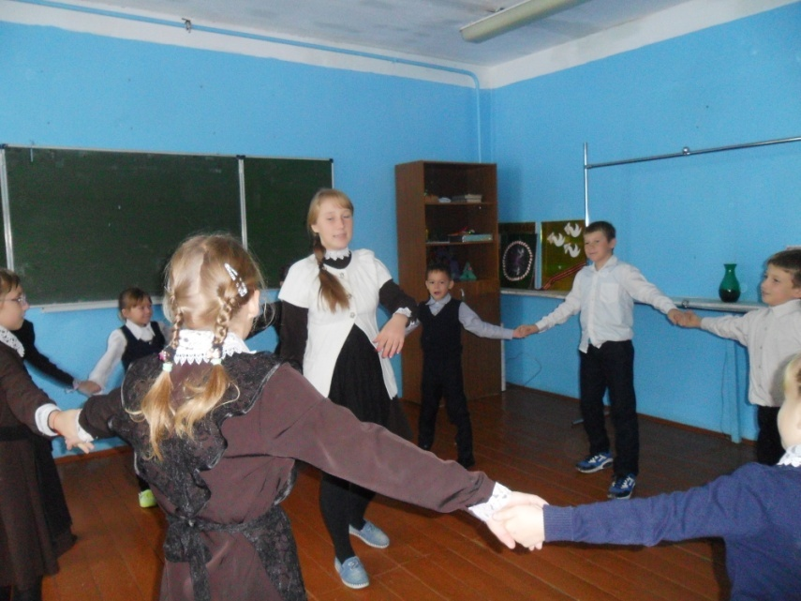
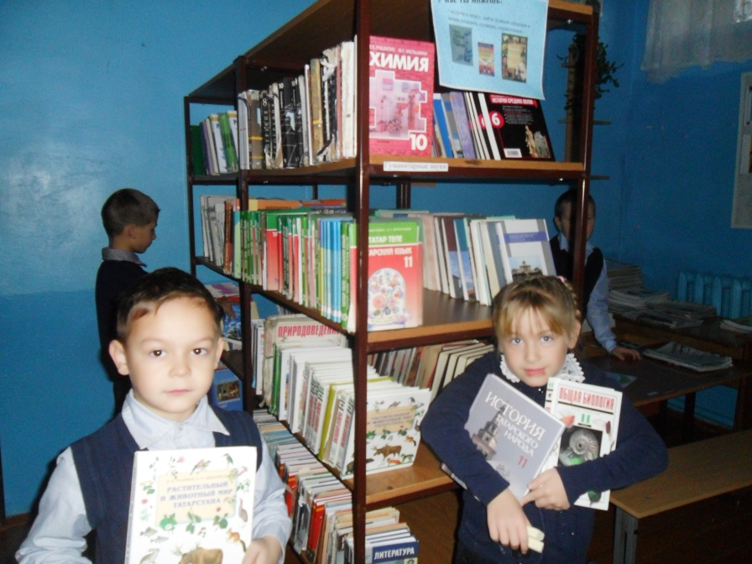
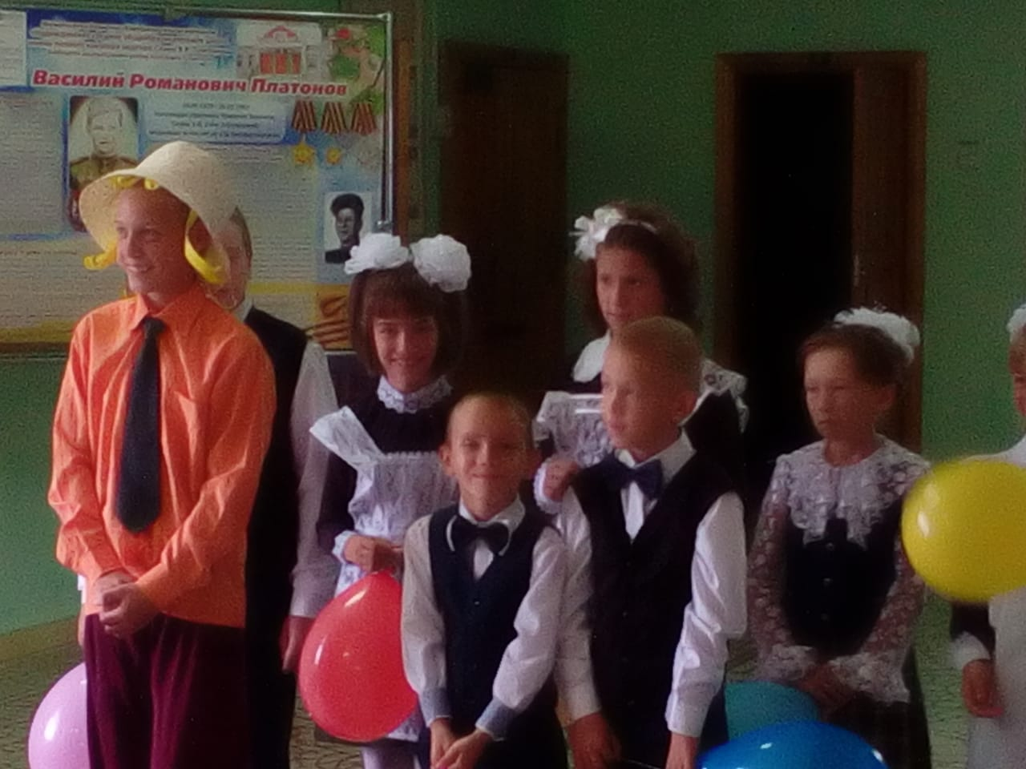

Slide 6
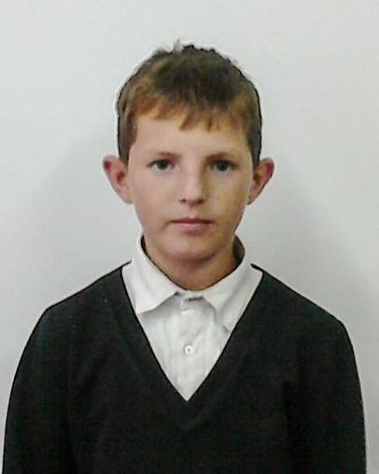
Военно-патриотическое воспитание
Кузнецов Дмитрий Максимович – руководитель направления
В работе нашей школе одной из главный задач является воспитание подрастающего поколения. Важнейшая составляющая процесса воспитания формирование и развитие патриотических чувств.

Slide 7
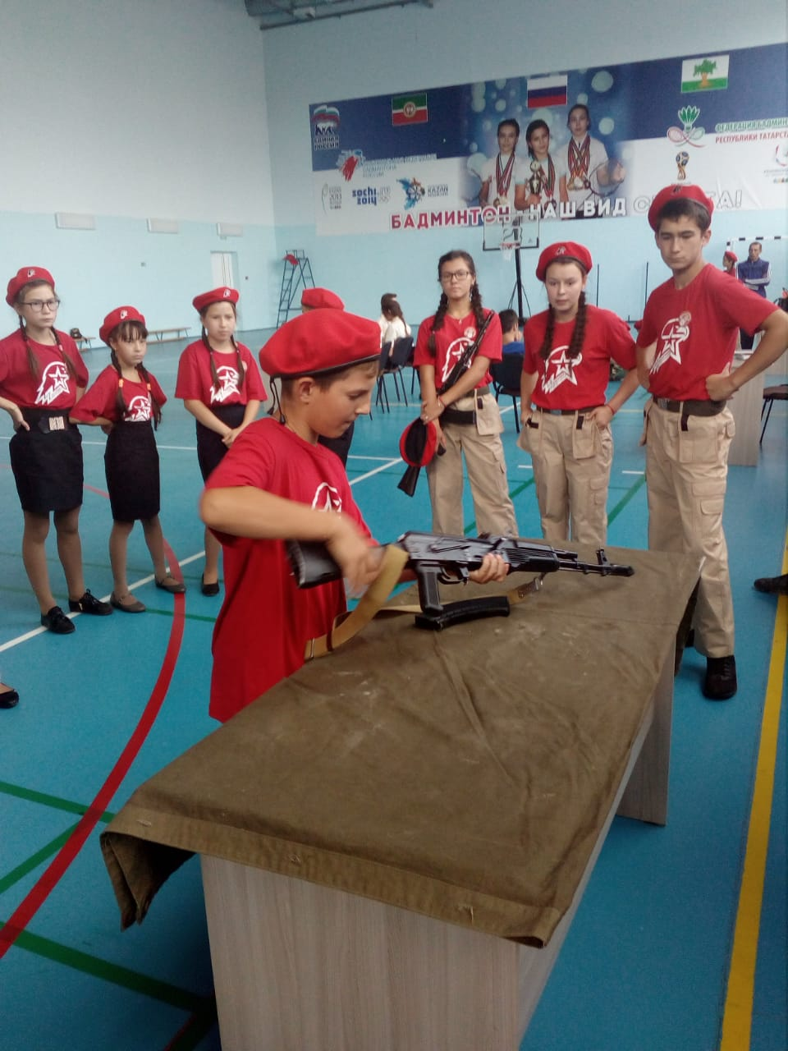
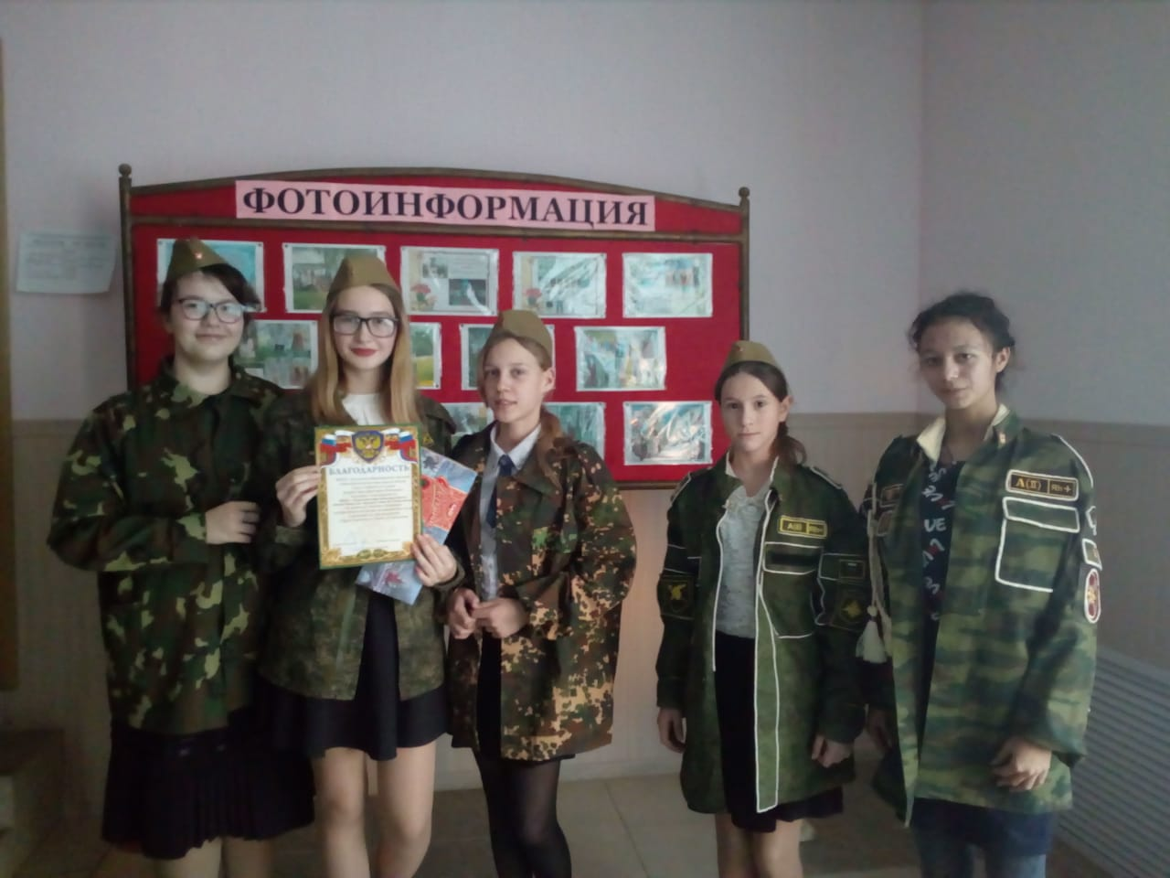
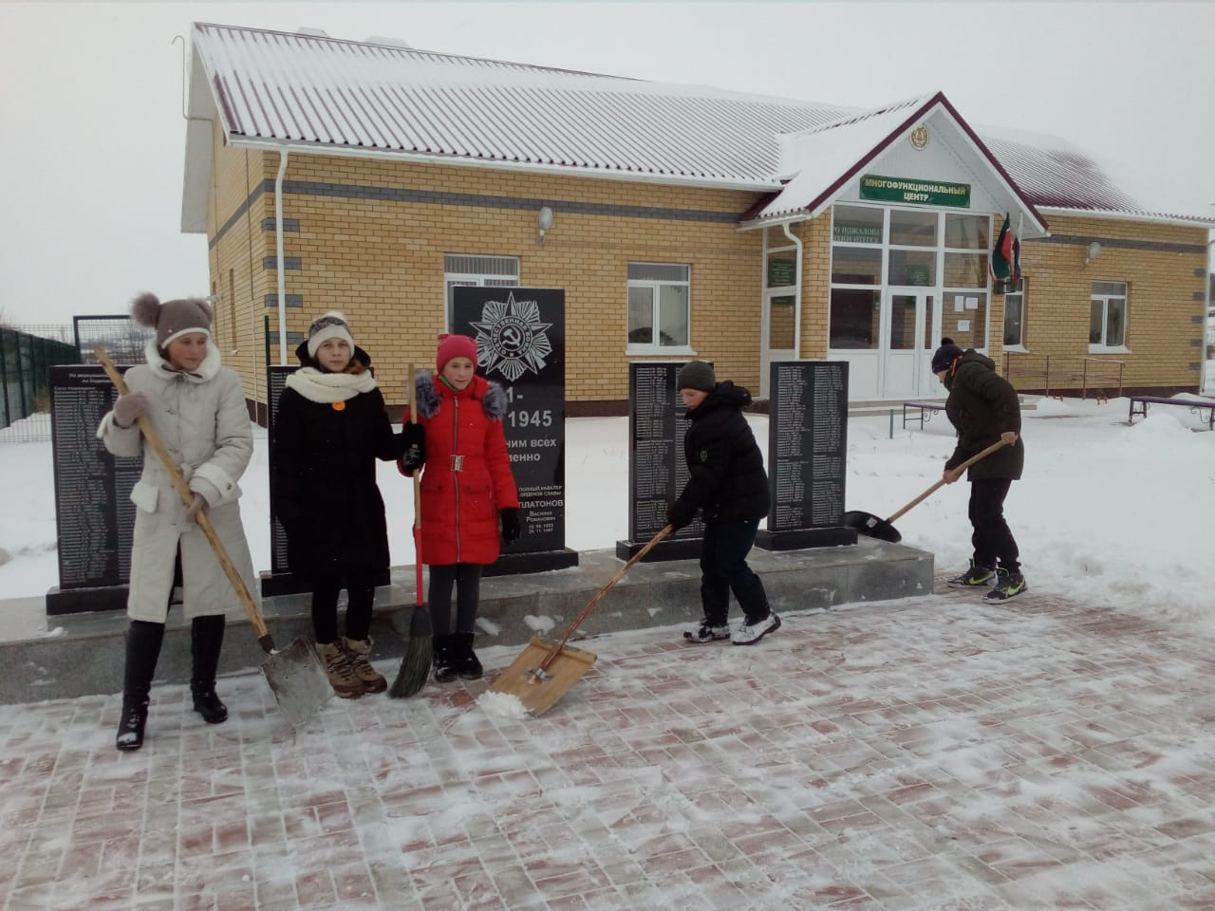

Slide 8
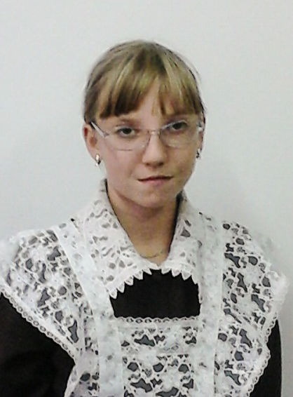
Гражданская активность
Савельева Валерия Валерьевна – руководитель направления
«Научиться жить — значит выработать свою позицию в жизни, свое мировоззрение, отношение к себе, к окружающему миру, понять себя, других, общественные процессы, поставить себе задачу, чтобы действовать в соответствии с ней».

Slide 9
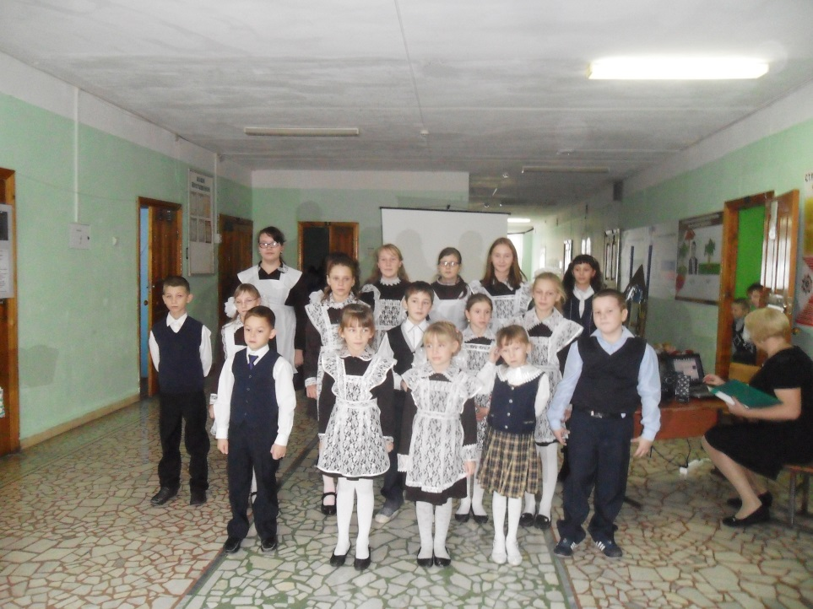
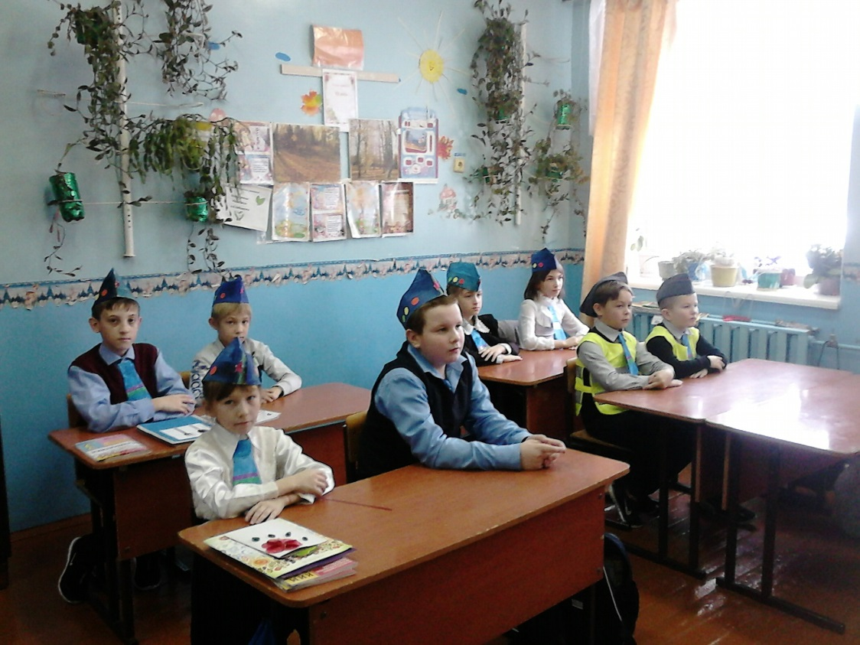
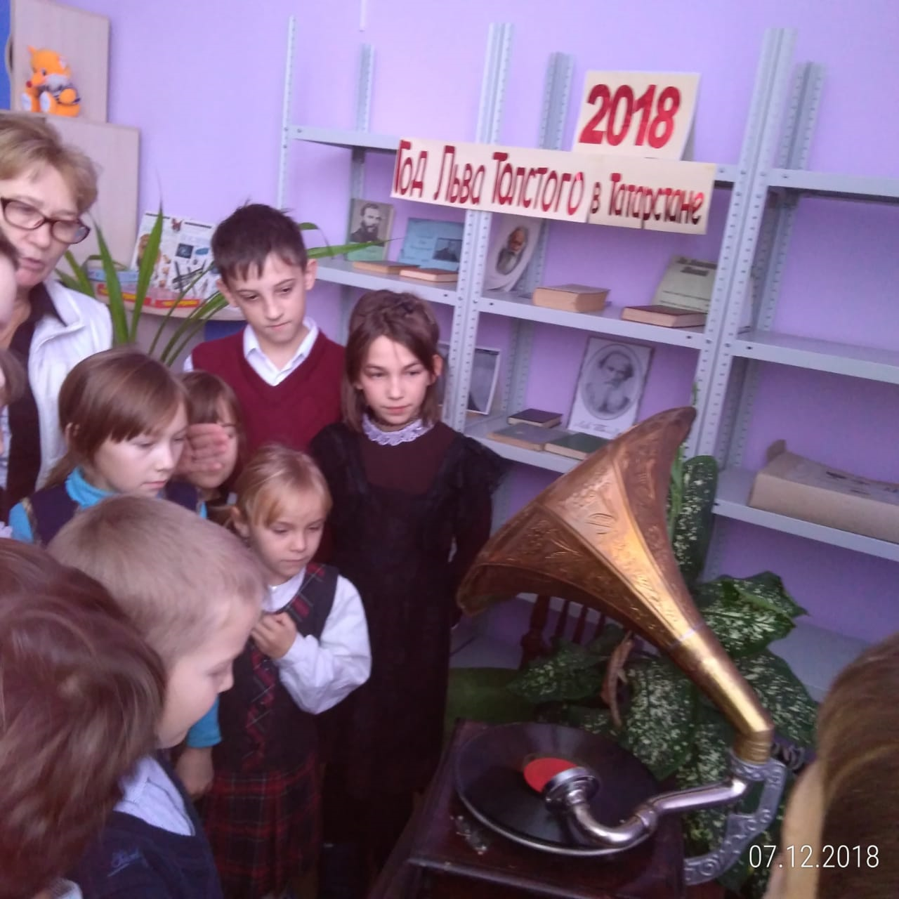

Slide 10
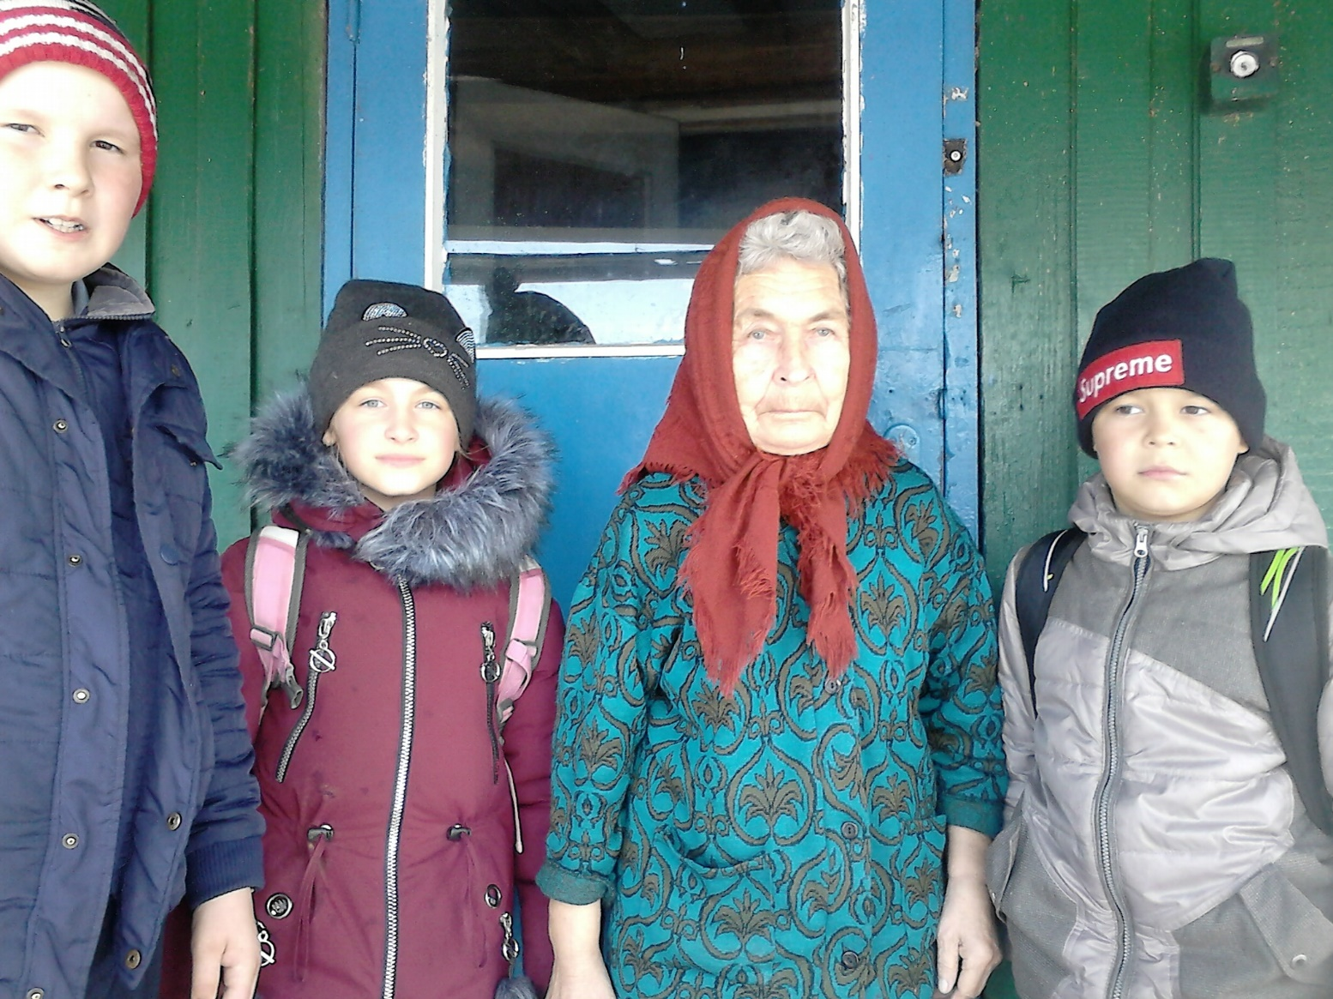
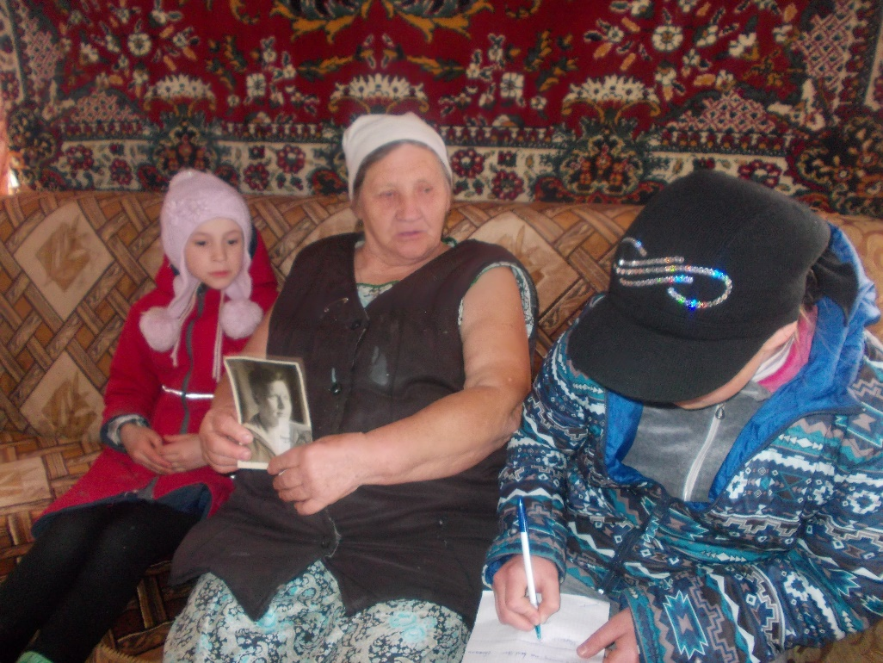

Slide 11
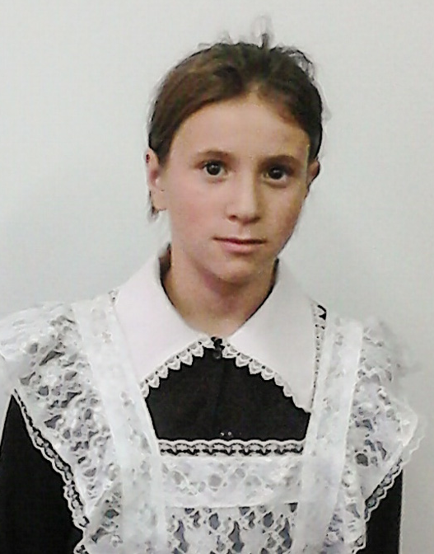
Информационно-медийное направление
Корнилова Дарья Михайловна
– руководитель направления

Slide 12
